Slide 1

Diskrétní optimalizace 06
Obsah přednášky:
Metoda větví a hranic.

Slide 2
Jaké pojmy by jste si měli odnést z této přednášky?
Co je to strom prohledávání, jeho uzel a větev?
Jak se strom prohledávání vytváří?
Jak se uzel větví?
Jak se počítá dolní hranice (při minimalizaci)?

Slide 3
Úloha plánování výroby s nedělitelností
Podnikatel vyrábí a prodává bramborové lupínky a hranolky pořadě za ceny 120 a 76 peněžních jednotek za kilogram produktu, přičemž lupínky může prodávat pouze v 15 kg baleních a hranolky v 30 kg baleních. Na výrobu 1 kg lupínků je zapotřebí 2 kg brambor a 0.4 kg oleje, na výrobu 1 kg hranolků je třeba 1.5 kg brambor a 0.2 kg oleje. Podnikatel nakoupil před zahájením výroby 100 kg brambor a 16 kg oleje za regulované ceny 12 a 40 peněžních jednotek za kilogram. Jaká množství jednotlivých produktů má podnikatel vyrábět a prodávat, aby maximalizoval svůj zisk při respektování omezených množství obou surovin, které má k dispozici?

Slide 4
Jednotkový zisk z výroby a prodeje jednotlivých produktů
...prodává lupínky a hranolky pořadě za ceny 120 a 76 peněžních jednotek za kilogram. Na výrobu 1 kg lupínků je zapotřebí 2 kg brambor a 0.4 kg oleje, na výrobu 1 kg hranolků je třeba 1.5 kg brambor a 0.2 kg oleje. Podnikatel nakoupil brambory a olej za 12 a 40 peněžních jednotek za kilogram.
Náklady na 1 kg lupínků
12 Sk za kilogram
2 kg brambor
40 Sk za kilogram
0.4 kg oleje
×
+
=
×
=
=12×2+40×0.4=40
Zisk z 1 kg: 120-40=80
Zisk z 15 kg balení c₁=15*80=1200

Slide 5
Jednotkový zisk z výroby a prodeje jednotlivých produktů
...prodává lupínky a hranolky pořadě za ceny 120 a 76 peněžních jednotek za kilogram. Na výrobu 1 kg lupínků je zapotřebí 2 kg brambor a 0.4 kg oleje, na výrobu 1 kg hranolků je třeba 1.5 kg brambor a 0.2 kg oleje. Podnikatel nakoupil brambory a olej za 12 a 40 peněžních jednotek za kilogram.
Náklady na 1 kg hranolků
12 Sk za kilogram
1.5 kg brambor
40 Sk za kilogram
0.2 kg oleje
×
+
=
×
=
Zisk z 1 kg: 76-26=50
Zisk z 30 kg balení c₂=30*50=1500
=12×1.5+40×0.2=26

Slide 6
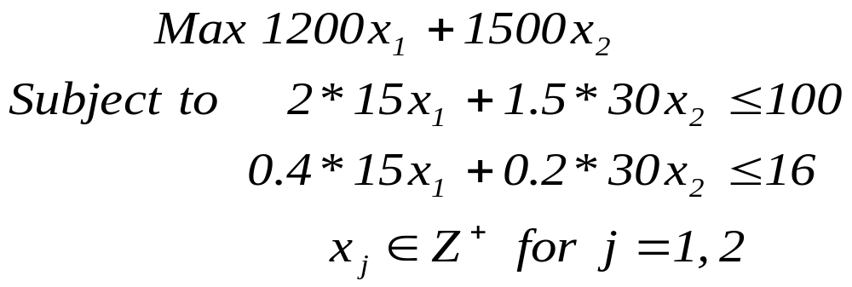
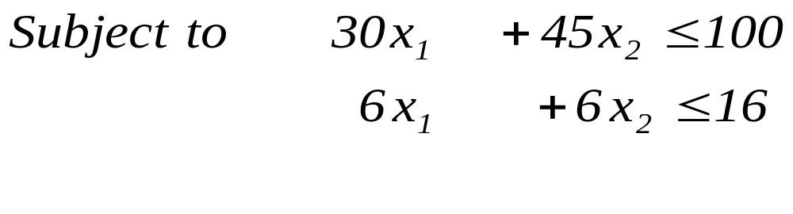
Model úlohy plánování výroby s nedělitelností
Kolko zemiakov ide do lupienkov * velkost balenia lupienkov+ kolko zemiakov ide do hranoliek * velkost balenia hranoliek
Kolko oleja ide do lupienkov * velkost balenia lupienkov+ kolko oleja ide do hranoliek * velkost balenia hranoliek

Slide 7
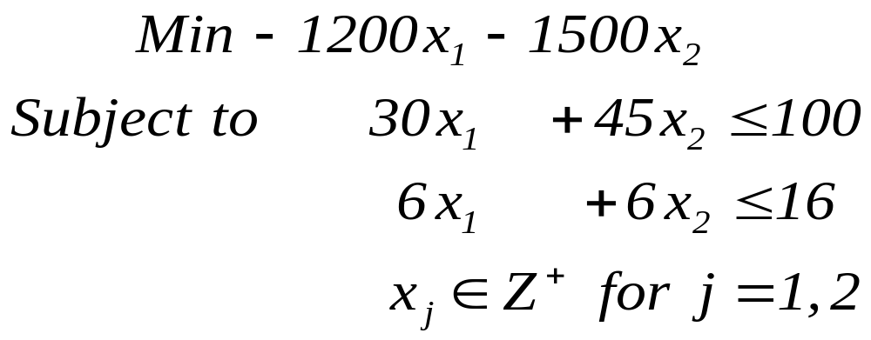
Model úlohy plánování výroby s nedělitelností

Slide 8
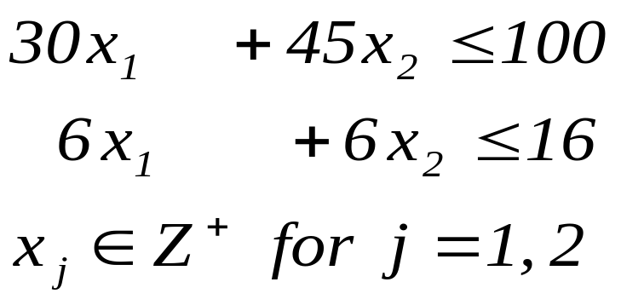

Grafická reprezentace úlohy plánování výroby s nedělitelností
x₂
4
3
2
1
1
2
3
4
x₁

Slide 9
Grafická reprezentace úlohy plánování výroby s nedělitelností
x₂
4
3
2
1
1
2
3
4
x₁

Slide 10
Grafická reprezentace úlohy plánování výroby s nedělitelností
x₂
4
3
2
1
1
2
3
4
x₁

Slide 11
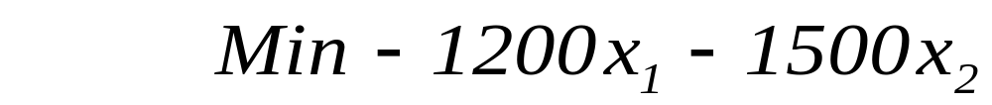
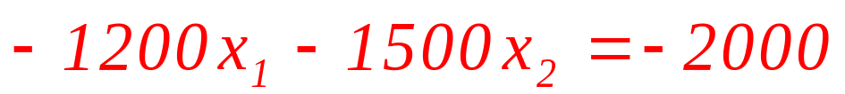
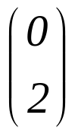
Grafická reprezentace úlohy plánování výroby s nedělitelností
x₂
4
Optimální řešení je
3
2
1
1
2
3
4
x₁

Slide 12
Princip metody větví a hranic
(Branch and Bound Method)
Postupně je vytvářen částečně uspořádaný soubor, jehož prvky tvoří podmnožiny množiny přípustných celočíselných řešení.
Vytvořené prvky souboru jsou zpracovávány. Výsledkem zpracování je buď jeho vyloučení z prohledávání a nebo jsou z něho vytvořeny nové, dosud nezpracované, prvky souboru.
Algoritmus končí zpracováním všech prvků souboru.

Slide 13
Pojmy z metody větví a hranic
Částečně uspořádaný soubor ~
strom prohledávání nebo větvení (Searching Tree)
Prvek souboru ~
vrchol stromu prohledávání (Node)
Podstrom vytvořený z jednoho prvku ~ větev (Branch)

Slide 14
Strom prohledávání (větvení)
(Searching tree)
Kořen stromu řešení tvoří množina všech přípustných řešení.
Větev stromu představuje soubor podmnožin množiny všech přípustných řešení (vrcholů) vytvořených z jedné podmnožiny (vrcholu).
Vrchol je pripustne riesenie
Vetva je mnozina pripustnych rieseni vychadzajuca z daneho vrchola

Slide 15
Strom prohledávání (větvení)
(Searching Tree)
2
Větev
Kořen – (root)
1
2
1
2
Vrchol – (list)
1
Vrchol – (parent)
1
2

Slide 16
Vytváření stromu řešení
V kroku metody je vybrán vytvořený nezpracovaný vrchol (na počátku je to kořen).
Zpracování vrcholu vede:
Buď k vytvoření alespoň dvou nových vrcholů.
Nebo k nalezení nejlepšího celočíselného řešení v zpracovávaném vrcholu a tedy i příslušné větvi.
A nebo k zjištění, že zpracovávaný vrchol
(příslušná větev) neobsahuje optimální řešení úlohy a může být z prohledávání vyřazena.

Slide 17
Zpracování vrcholu
Potřebujeme: hodnotu účelové funkce dosud nejlepšího nalezeného řešení (horní hranice optimálního řešení) a dolní hranici hodnot všech řešení zpracovávaného vrcholu (větve).
Pokud dolní hranice všech řešení zpracovávaného vrcholu (větve) je vyšší a nebo stejná (DH >= HH) jako hodnota již nalezeného řešení, tak větev nemůže obsahovat lepší řešení než již bylo nalezené a tedy může být vyloučena z prohledávání.

Slide 18
Zpracování vrcholu
Pokud dolní hranice zpracovávaného vrcholu (větve) je nižší (DH < HH) než horní hranice, nelze vyloučit, že větev obsahuje lepší řešení než známe.
Zde je použit specifický postup k nalezení dobrého řešení větve. Je-li hodnota tohoto řešení shodná s dolní hranicí, je to nejlepší řešení větve a ta je vyloučena ze zpracování.
Pokud větev nebyla vyloučena, je postupem nazývaným větvení příslušný vrchol rozdělen na dvě a nebo více nových nezpracovaných vrcholů (podmnožin řešení).

Slide 19
Realizace metody větví a hranic
Pro získání algoritmu je třeba specifikovat následující kroky:
a) schéma prohledávání stromu řešení nebo, jinými slovy, pořadí v kterém budou zpracovávané dosud nezpracované vrcholy,
b) metoda nalezení celočíselného přípustného řešení v zpracovávané větvi (aktualizace horní hranice),
c) výpočet dolní hranice pro zpracovávanou větev,
d) způsob větvení.

Slide 20
Příklad realizace metody větví a hranic
a) Schéma prohledávání stromu řešení větví: podle nejmenší dolní hranice (usměrněné prohledávání).
b) Metoda nalezení celočíselného přípustného řešení v zpracovávané větvi: zaokrouhlením složek optimálního řešení LP-relaxace které mají být celočíselné.
c) Výpočet dolní hranice pro zpracovávanou větev: řešením LP-relaxace modelu pro tuto simplexovou metodou.
d) Způsob větvení: dodáním omezení proměnné x_{j} .

Slide 21

Příklad realizace metody větví a hranic
Množina všech přípustných řešení úlohy je výchozím vrcholem stromu prohledávání (kořenem).

Slide 22
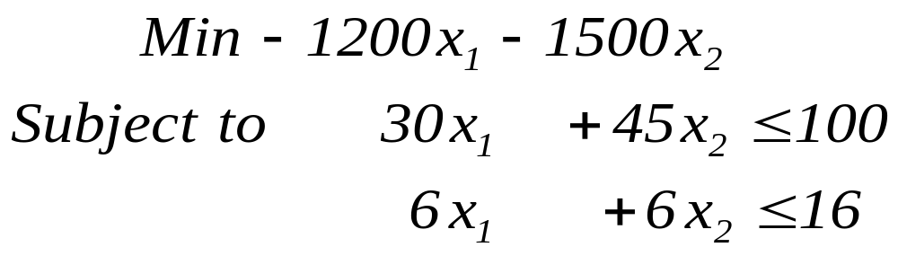
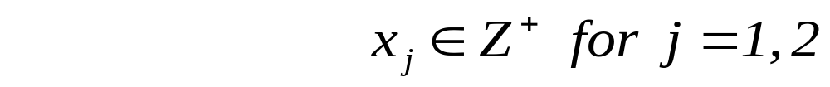
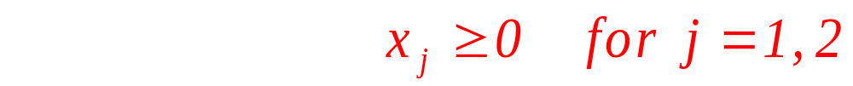
Příklad výpočtu dolní hranice vrcholu LP-relaxací
Lineární relaxace (Linear Programming Relaxation) spočívá v uvolnění podmínek celočíselnosti.

Slide 23
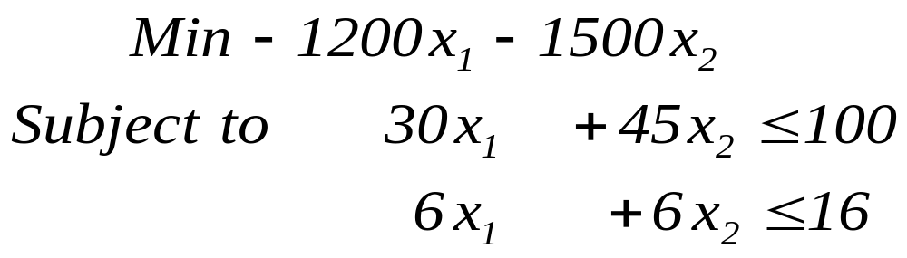
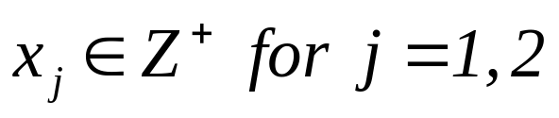
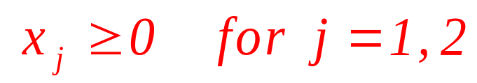
Lineární relaxace
(Linear Programming Relaxation)
x₂
Množina přípustných řešení LP relaxace obsahuje množinu přípustných celočíselných řešení.
x₂
2
2
1
1
x₁
2
3
x₁
1
2
3
1

Slide 24
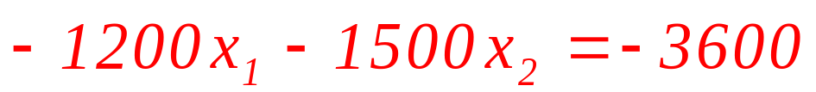
Lineární relaxace
(Linear Programming Relaxation)
Optimální řešení LP-relaxace poskytne dolní hranici hodnot účelové funkce celočíselných řešení původní úlohy.
x₂
2
Optimální řešení LP relaxace je < x₁ , x₂ >^{T}=<4/3, 4/3>^{T}
1
Dolní hranice je -3600.
1
2
3
x₁

Slide 25
Horní hranice
(Upper Bound)
Hodnota účelové funkce každého přípustného celočíselného řešení poskytne horní hranici hodnoty optimálního řešení.
x₂
Optimální řešení LP relaxace je
< x₁ , x₂ >^{T}=<4/3, 4/3>^{T}, zaokrouhlením složek dolů na celá čísla neporušíme strukturální podmínky a získáme
< x₁ , x₂ >^{T}=<1, 1>^{T}, s hodnotou –2700.
2
1
1
2
3
x₁

Slide 26
Příklad realizace metody větví a hranic
Dosud nejlepší nalezené řešení:
<1, 1>
s horní hranicí
-2700.
kořen
Dolní hranice je –3600.

Slide 27
Větvení
(Branching)
Vybereme jednu z proměnných řešení LP=relaxace, která má být celočíselná a není, například x₁ a provedeme podle ní větvení.
Zde x₁ = 4/3 a ⎣ x₁ ⎦ = 1. Potom pro každé přípustné celočíselné řešení musí platit právě jedna z podmínek x₁ ≤ 1 a nebo x₁ ≥ 2.
Dodáním jedné nebo druhé podmínky k modelu zpracovávaného vrcholu dostaneme modely jeho „potomků“.

Slide 28
Větvení
(Branching)
2
1
2
1
2
x₁ ≥ 2
1
x₁ ≤ 1
1
2

Slide 29
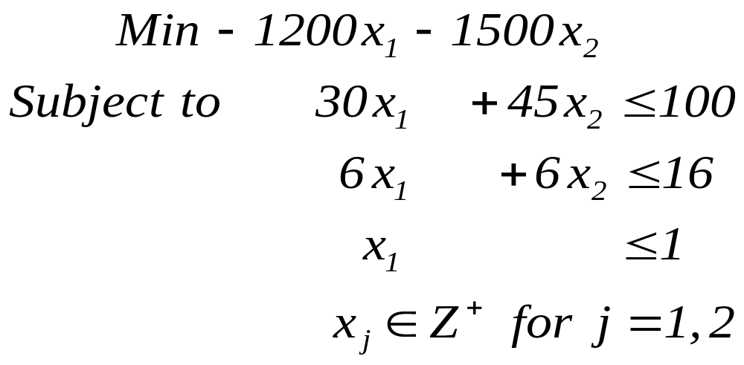
Ohodnocení „levého syna“ kořene
Toto cislo sme dostali tak, ze sme si do prvej strukturalnej podmienky dosadili 1 za x1 tj, 30*1+45*x2 <= 100 a teda 30 + 45x2 <= 100 co vychadza 45x2 <= 70 cize x2 <= 14/9
Potom do druhej strukturalnej podmienky dosadime za x1=1 a za x2=14/9 a skontrolujeme, ci plati nerovnost. Vypocitana hodnota MUSI platit pre obe strukturalne podmienky !!!
LP relaxace dá: x=<1, 14/9 >, DH=-3533.3
Zaokrouhlení dá: x=<1 ,1 >, f(x)=-2700

Slide 30

Ohodnocení „pravého syna“ kořene
Znova dosadime d=2 za x1 do prvej strukturalnej podmienky a vypocitame x2
LP relaxace dá: x=< 2, 2/3>, DH= -3400
Zaokrouhlení dá: x=< 2, 0 >, f(x)=-2400

Slide 31
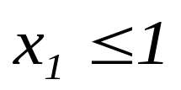
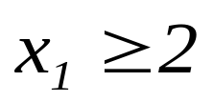
Příklad realizace metody větví a hranic
Zpracovaný vrchol
Dosud nejlepší nalezené řešení:
<1, 1>
s horní hranicí
-2700.
kořen
Dolní hranice je –3400.
Dolní hranice je = -3533
Při schématu „usměrněné prohledávání“ je pro další zpracování vybrán vytvořený nezpracovaný vrchol s nejmenší dolní hranicí.

Slide 32
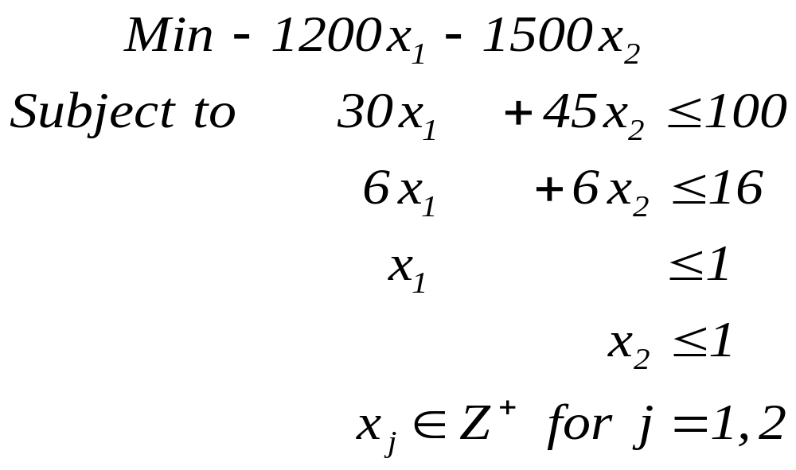
Ohodnocení „levého syna“ vybraného vrcholu
LP relaxace dá: x=<1, 1>, DH=-2700
Zaokrouhlení dá: x=<1 ,1 >, f(x)=-2700

Slide 33
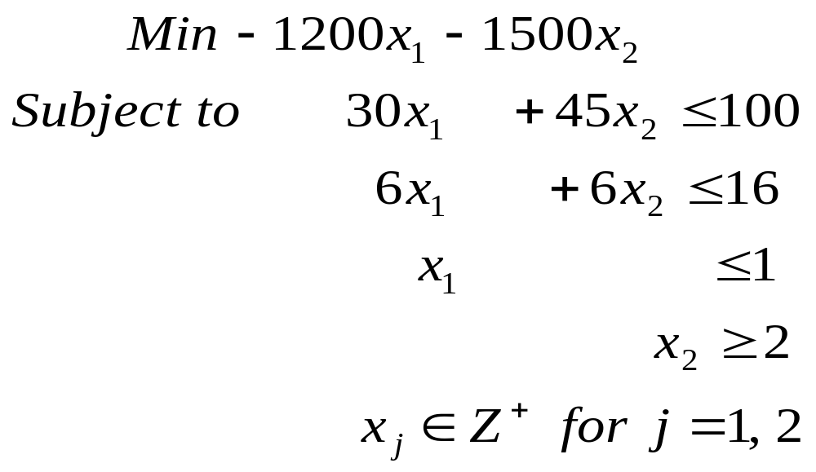
Zpracování „pravého syna“ vybraného vrcholu
LP relaxace dá: x=< 1/3, 2 >, DH= -3400
Zaokrouhlení dá: x=< 0, 2 >, f(x)= -3000

Slide 34


Příklad realizace metody větví a hranic
Zpracované vrcholy
Dosud nejlepší nalezené řešení:
<0, 2>
s horní hranicí
-3000.
kořen
Dolní hranice je –3400.
Dolní hranice je = -2700
Dolní hranice je = -3400
Vrchol (větev) s dolní hranicí –2700 je vyloučen z prohledávání, protože nemůže obsahovat lepší řešení než dosud nejlepší nalezené.

Slide 35


Příklad realizace metody větví a hranic
Zpracované vrcholy
Dosud nejlepší nalezené řešení:
<0, 2>
s horní hranicí
-3000.
kořen
Dolní hranice je –3400.
Dolní hranice je = -3333
Nemá žádné přípustné řešení

Slide 36


Příklad realizace metody větví a hranic
Zpracované vrcholy
Dosud nejlepší nalezené řešení:
<0, 2>
s horní hranicí
-3000.
kořen
Dolní hranice je = -3333
DH je –3200.
Nemá řešení.

Slide 37


Příklad realizace metody větví a hranic
Zpracované vrcholy
Dosud nejlepší nalezené řešení:
<0, 2>
s horní hranicí
-3000.
kořen
DH je –3200.
Dolní hranice je = -3000
Nemá řešení.
Vrchol (větev) s dolní hranicí –3000 je vyloučen.

Slide 38


Příklad realizace metody větví a hranic
Zpracované vrcholy
Dosud nejlepší nalezené řešení:
<0, 2>
s horní hranicí
-3000.
kořen
Nemá řešení.
DH je –2400.
Vrchol (větev) s dolní hranicí –2700 je vyloučen, dosud nejlepší řešení je optimální řešení.

Slide 39
Co by jste si měli promyslet a vyzkoušet?
Jak se vybírá proměnná pro větvení?
Jak se větví?
Co vše lze relaxovat při výpočtu dolní hranice při řešení úlohy popsané modelem matematického programování?
Jak by se větvilo v úlohách 0-1 programovaní?
Vyberieme si interval pre danu necelociselnu premennu a podla nej vetvime
Ak je HH > DH, potom vetvime, ak HH <= DH vrchol uz nevetvime. Ak je DH vrchola mensia, ako najlepsie dosial najdene celociselne riesenie, musime ho aktualizovat
Podla mna nic, relaxujeme iba pri vypocte hornej hranice, dolna hranica by mala byt celociselna (maximalizacia)
Pre dany vrchol si vypocitame HH a DH dosadenim koeficientov do ucelovej fcie. Ak je HH > DH, potom vetvime, ak HH <= DH vrchol uz nevetvime. Ak je DH vrchola mensia, ako najlepsie dosial najdene celociselne riesenie, musime ho aktualizovat. Dalej vetvime s fixovanim bud na 0 alebo na 1. Pokracujeme odznova vypoctom HH a DH pre novy vrchol.

